Slide 1
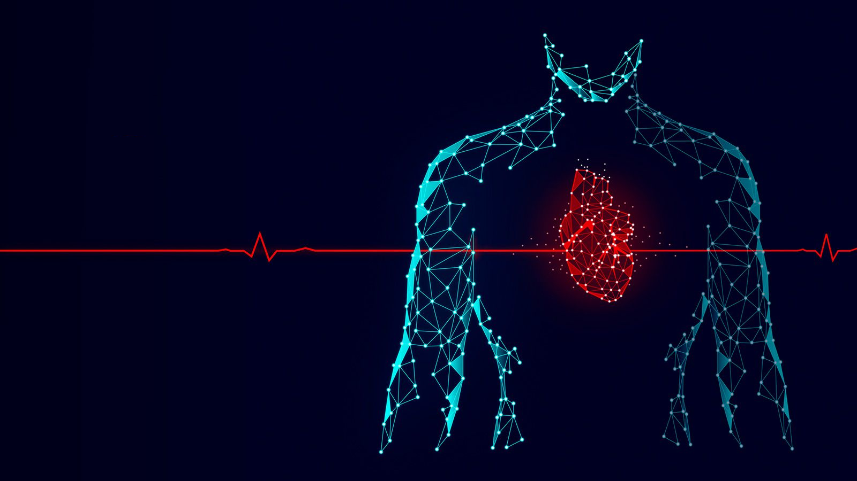

Evolução dos Sistemas de Saúde
pg47212 - Gonçalo Almeida
pg47398 - Leonardo Marreiros
pg47489 – Maria Sofia Marques
pg47559 - Pedro Fernandes

Slide 2
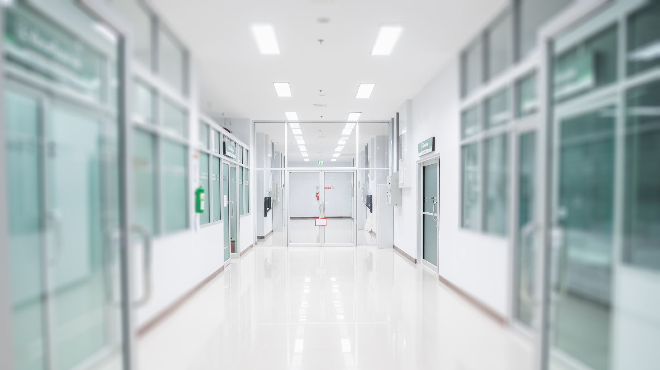
Policlínica

Slide 3
Conceito
Perspetiva do paciente
Não é cliente, é uma pessoa à qual os serviços de saúde tem de ser prestados;
Tem que escolher antecipadamente o serviço que pretende;
Não tem a possibilidade de expor o seu problema.
Problemas para o paciente
Dificuldade de orientação nas instalações;
Tem a responsabilidade de guardar as informações clínicas;
Perde mais tempo.

Slide 4

Hospital 4.0

Slide 5
Conceito
Definição
Implementação de plataformas integradas de saúde com assistência médica progressivamente virtualizada, distribuída e em tempo real para pacientes, profissionais e cuidadores formais ou informais.
Vantagens
Diminuir tempos de espera;
Procedimentos administrativos simplificados para o utente;
Maior coordenação clínica;
Modelo distribuído com o paciente como ponto central.
Redução de custos.

Slide 6
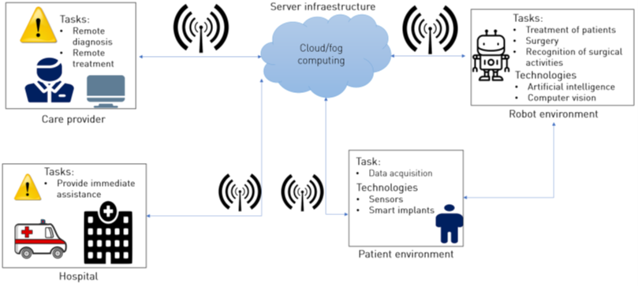
Método de funcionamento

Slide 7
Desafios Saúde 4.0
Desafios de implementação de Saúde 4.0
Gestão de Dados:
Problemas das estruturas atuais
Problemas de incompatibilidade entre médicos e dados de saúde;
Escalabilidade;
Padronização e regulamentos;
Fator humano.
Problemas de coleção de dados contínuos para a maioria das áreas de saúde;
métodos seguros e eficazes para gerir partilhas e troca de registos médicos.

Slide 8

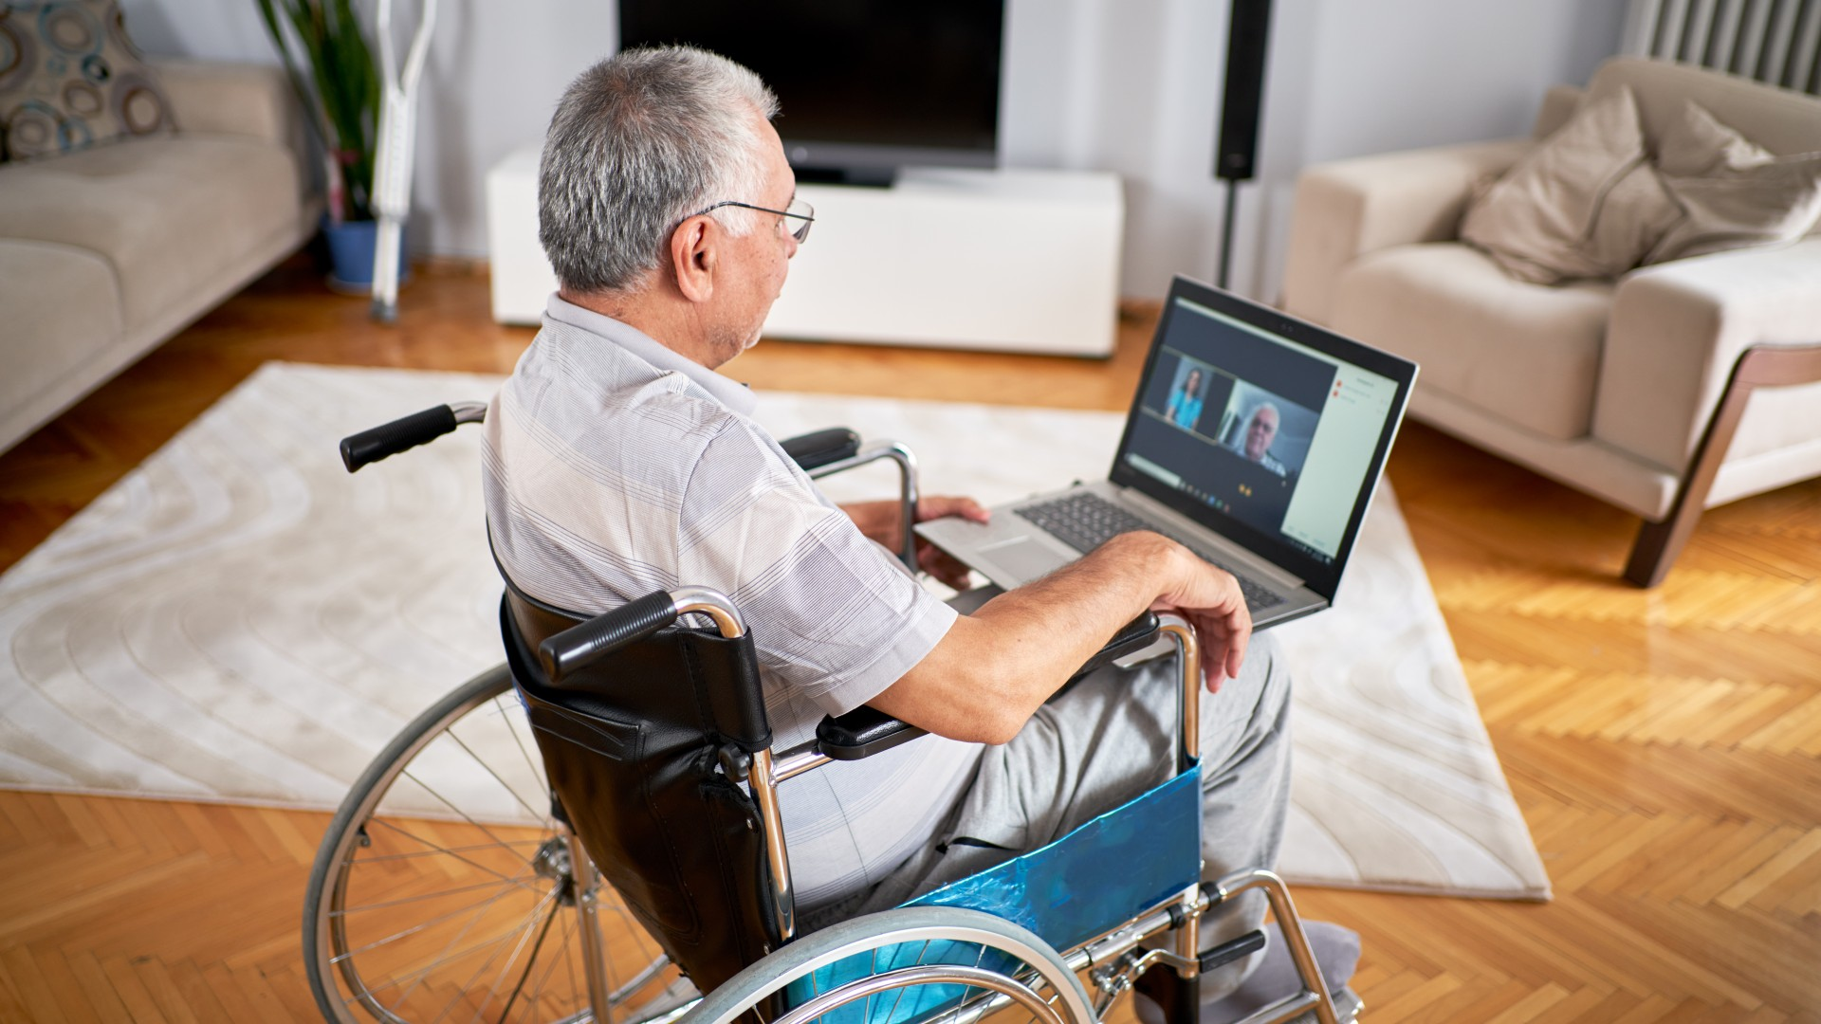
Assistência Médica 4.0

Slide 9
Conceito
Tecnologias e Técnicas
Inteligência artificial (IA);
Aprendizagem Profunda;
Robótica;
Etc
Limitações
Mudanças dispendiosas;
Barreiras culturais;
Falta de confiança nas máquinas para tratamentos de saúde humana.

Slide 10
A digitalização da saúde provoca diversos desafios relativamente à nossa conceção de privacidade e propriedade dos dados;
A rápida evolução da ciência e medicina;
Aumento dos preços dos tratamentos.
Desafios
A os cuidados de saúde serão prestados de forma contínua fora de portas hospitalares;
Maior foco na prevenção e intervenção mais atempada;
Tratamentos serão focados em cada pessoa e no seu próprio ecossistema.
Expectativas

Slide 11
Aplicações da Inteligência Artificial
Hospital inteligente
Previsão de doenças
Diagnósticos assistidos
Terapias assistidas
Reabilitação assistida

Slide 12
Esclerose Múltipla
Não tem cura
Medicamentos podem ajudar
Pode ser detetável através de deficiências ao andar
Tais deficiências podem ser detetadas por sensores
Sensores podem também prever surtos

Slide 13
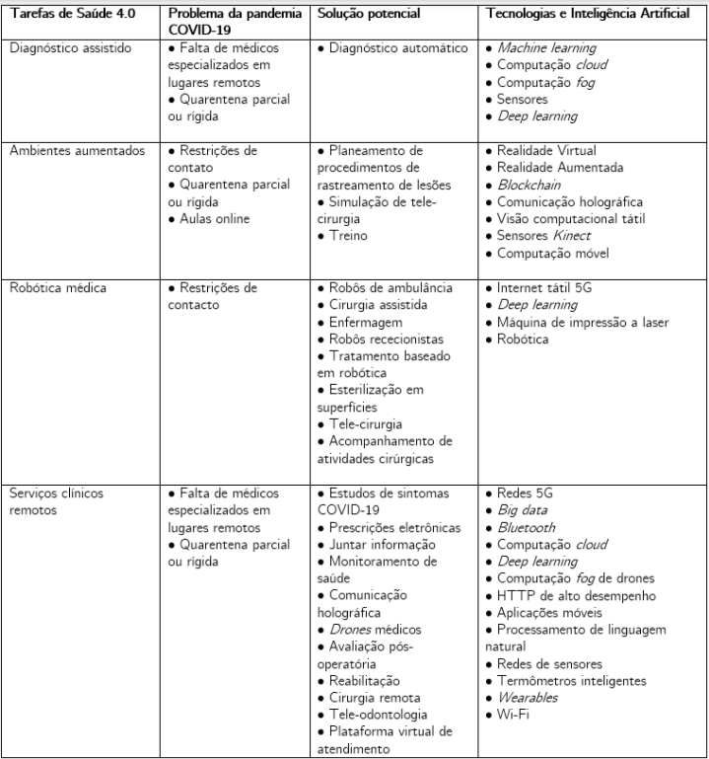
Pandemia de Covid-19

Slide 14
Uminho – Mei Agentes e Sistemas Multiagente
pg47212 - Gonçalo Almeida
pg47398 - Leonardo Marreiros
pg47489 – Maria Sofia Marques
pg47559 - Pedro Fernandes

